Slide 1

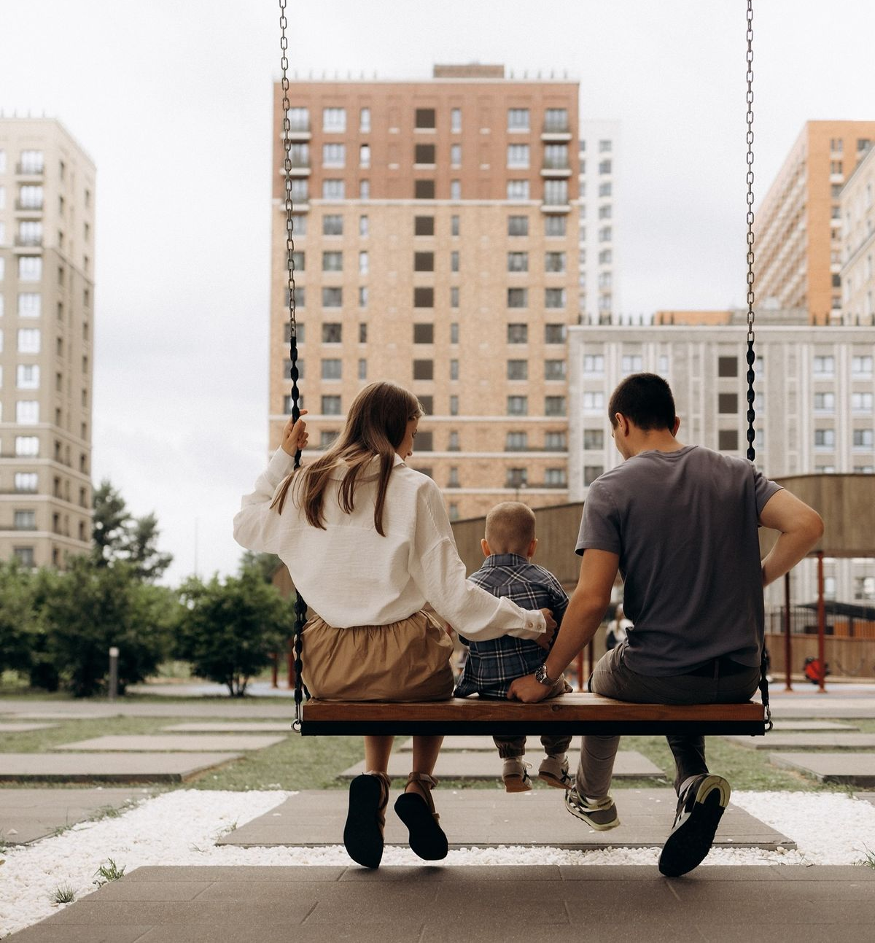
Бюджет – невидимая сила одного дня

Slide 2

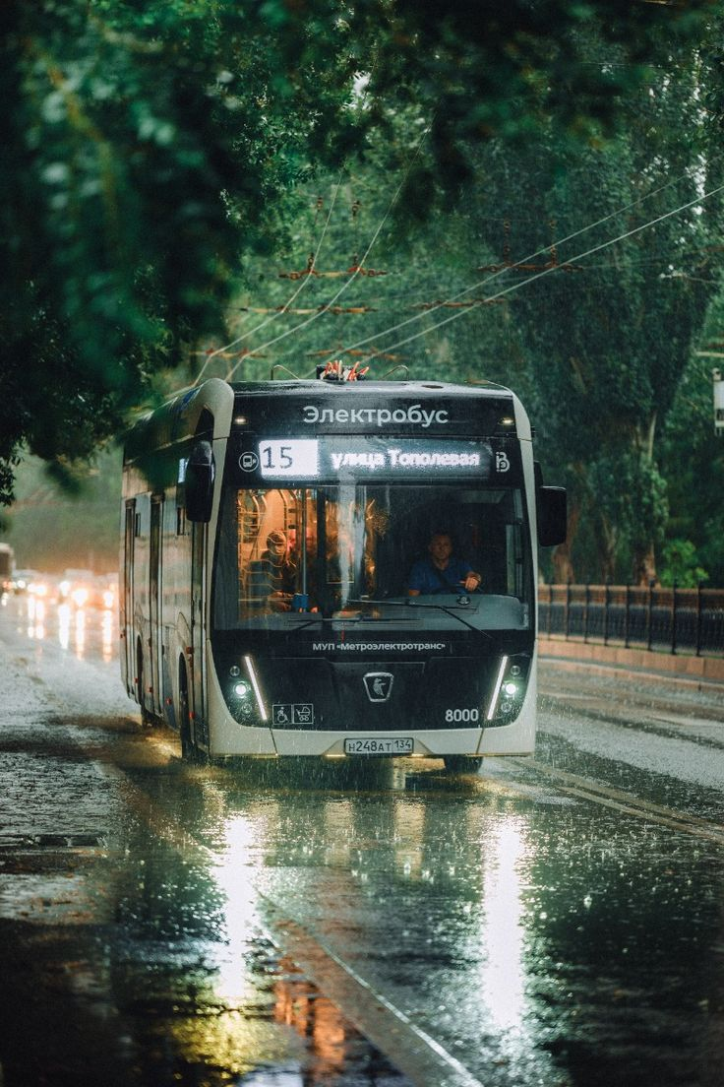
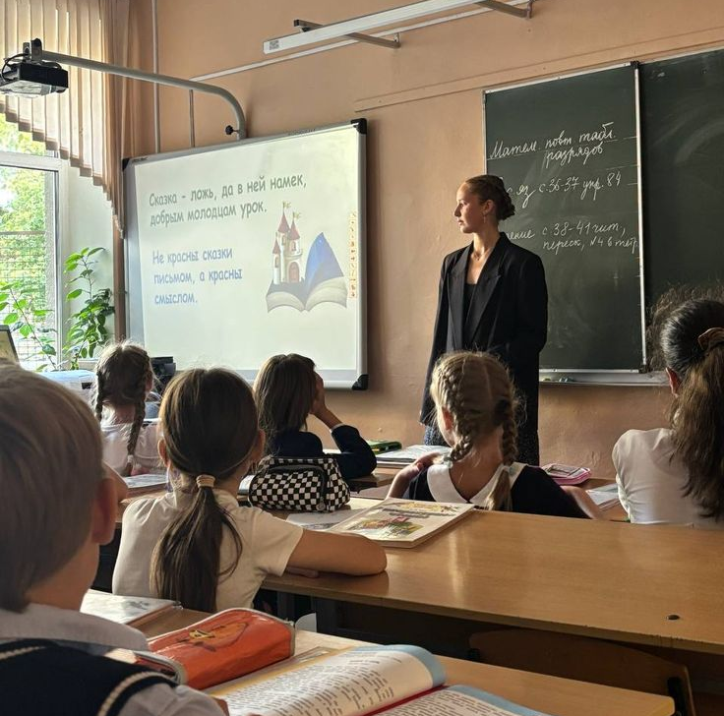
Один день из жизни человека
07:00
Утро дома
08:00
Дорога на работу или учёбу
09:00
Работа и учёба
Мы просыпаемся, готовим завтрак, пользуемся водой, светом и газом
Едем по дорогам, пользуемся общественным транспортом
Работают школы, вузы и библиотеки, мы развиваемся

Slide 3

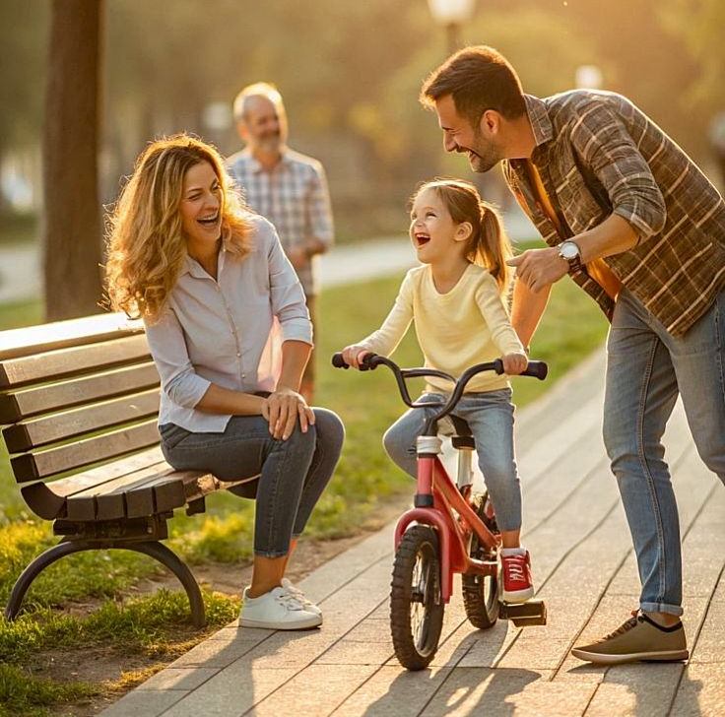
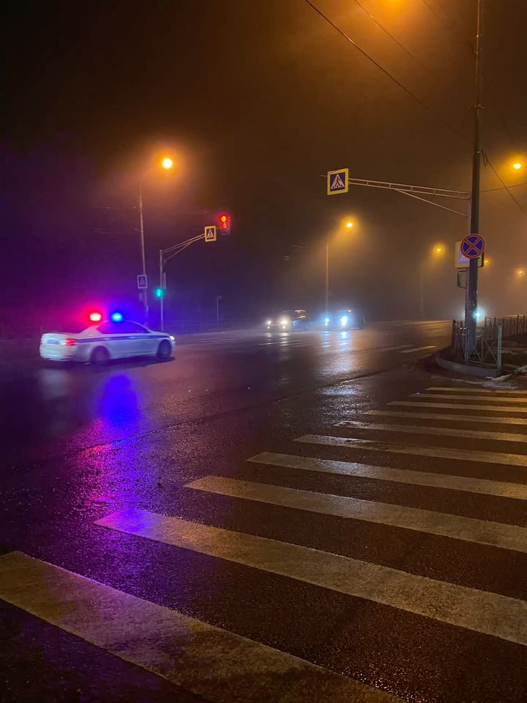
Один день из жизни человека
13:00
Здоровье
17:00
Отдых и развитие
21:00
Дорога домой
Поликлиники и больницы помогают нам быть здоровыми
Парки, кружки, секции, мероприятия – делают нашу жизнь интереснее
Возвращаемся домой по безопасным, освещённым улицам
Каждый момент этого дня связан с бюджетом.

Slide 4
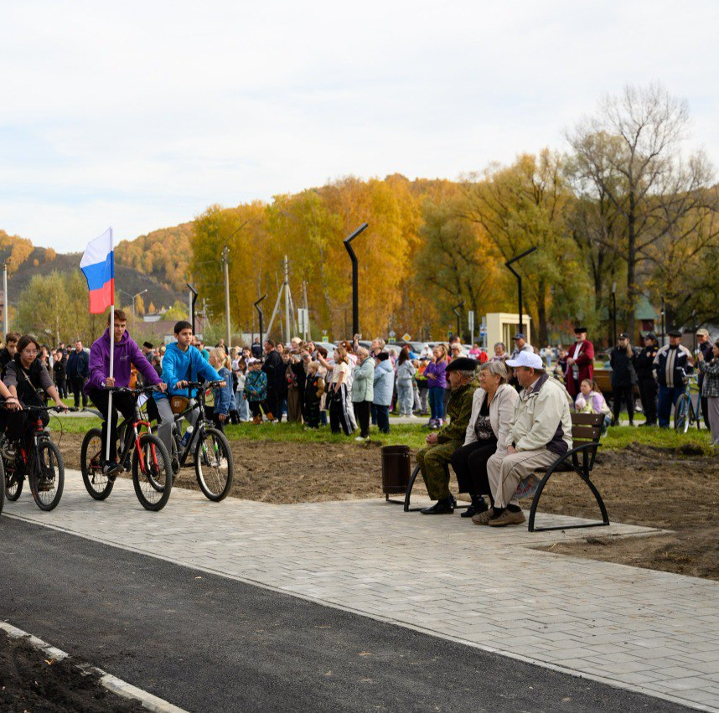
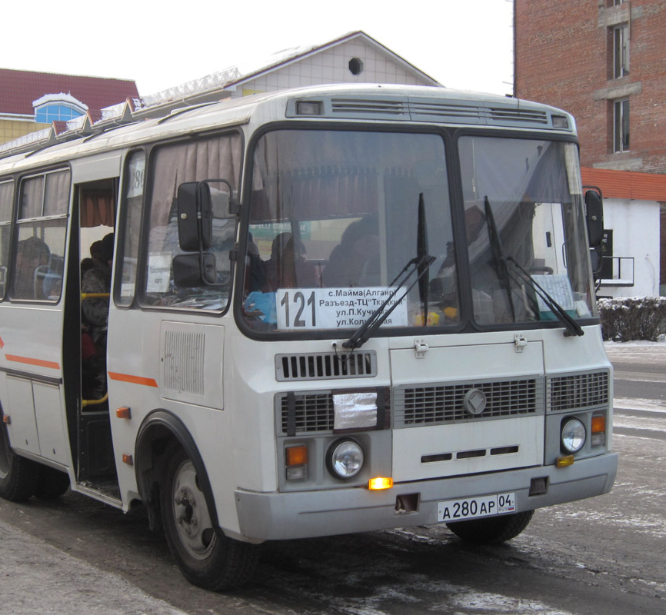
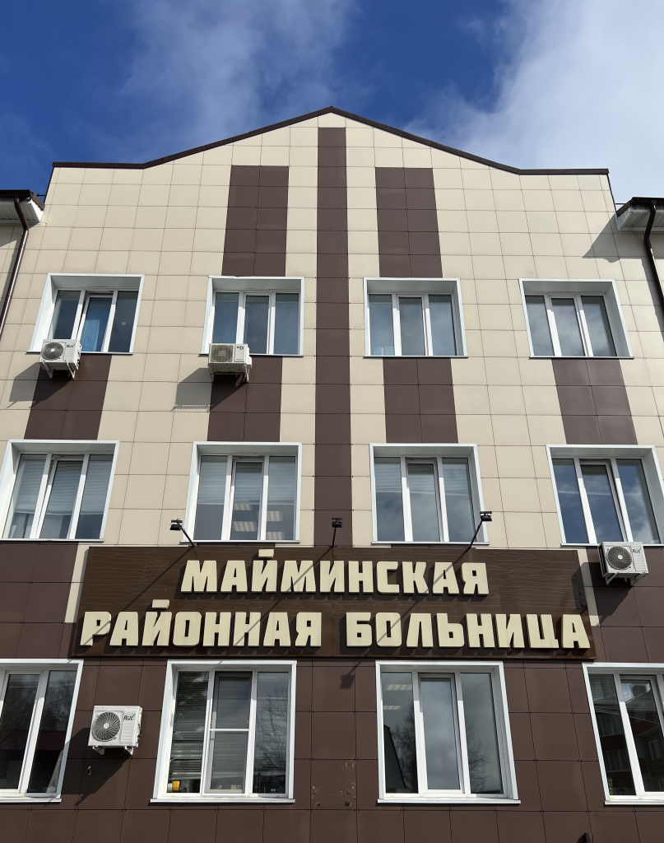
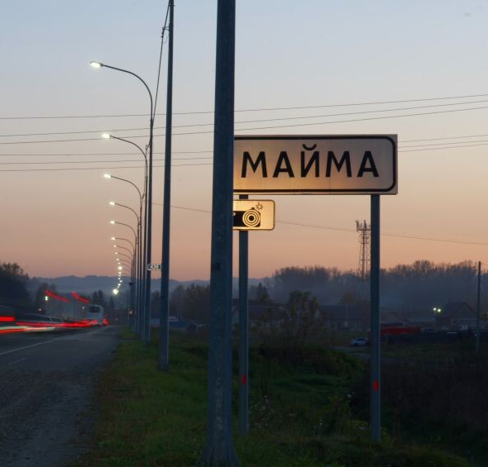
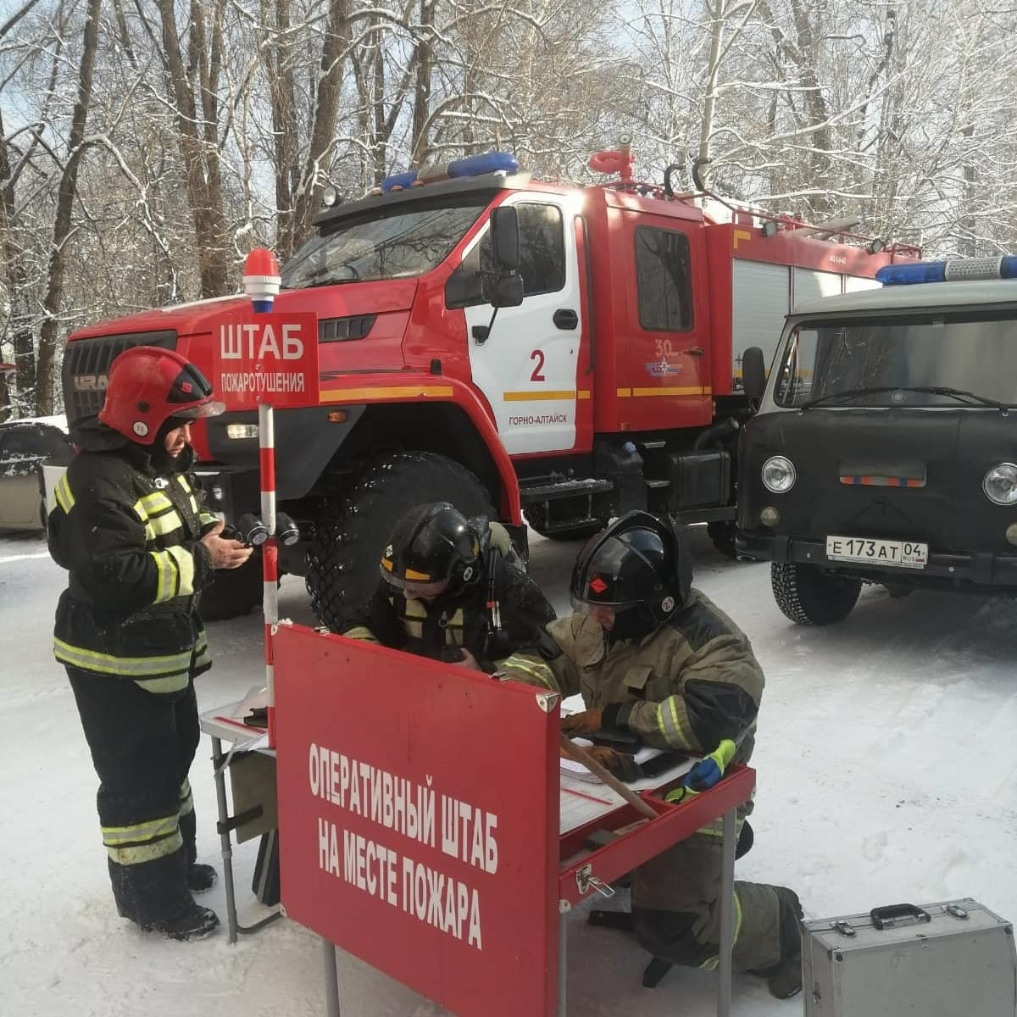
Почему мы не замечаем бюджет?
Мы видим не сам бюджет, а его результат:
Чистые улицы и благоустройство
Работающий транспорт
Школы, больницы, детские сады
Освещение и безопасность
Защита и порядок
Бюджет становится заметным тогда, когда что-то перестаёт работать.

Slide 5
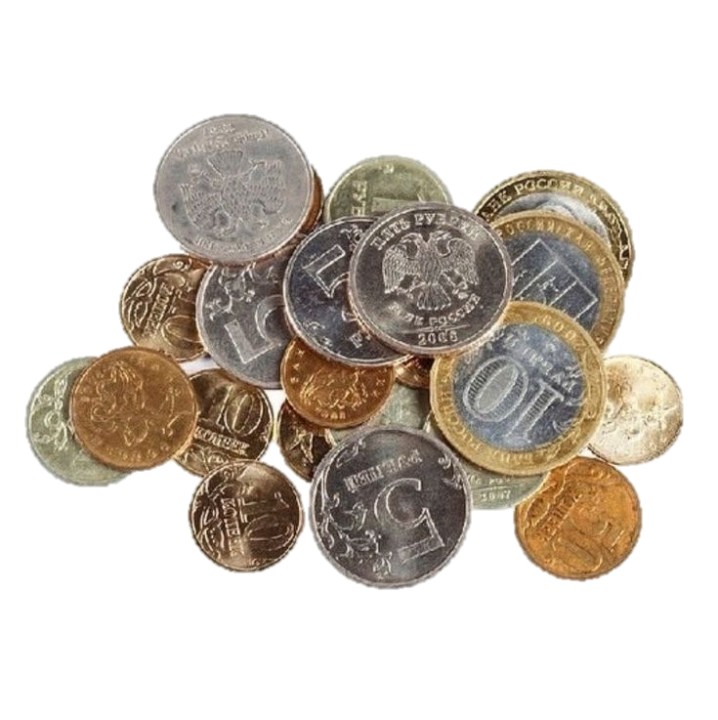







Что такое бюджет?
Деньги поступают
Бюджет – это план доходов и расходов, который составляют органы власти или местного самоуправления на определенный период. Он показывает, откуда поступают деньги и на какие важные для жизни населения цели они направляются.
Деньги
распределяются
Проще говоря, бюджет помогает направлять деньги на то, что нужно людям каждый день
Работают для людей

Slide 6
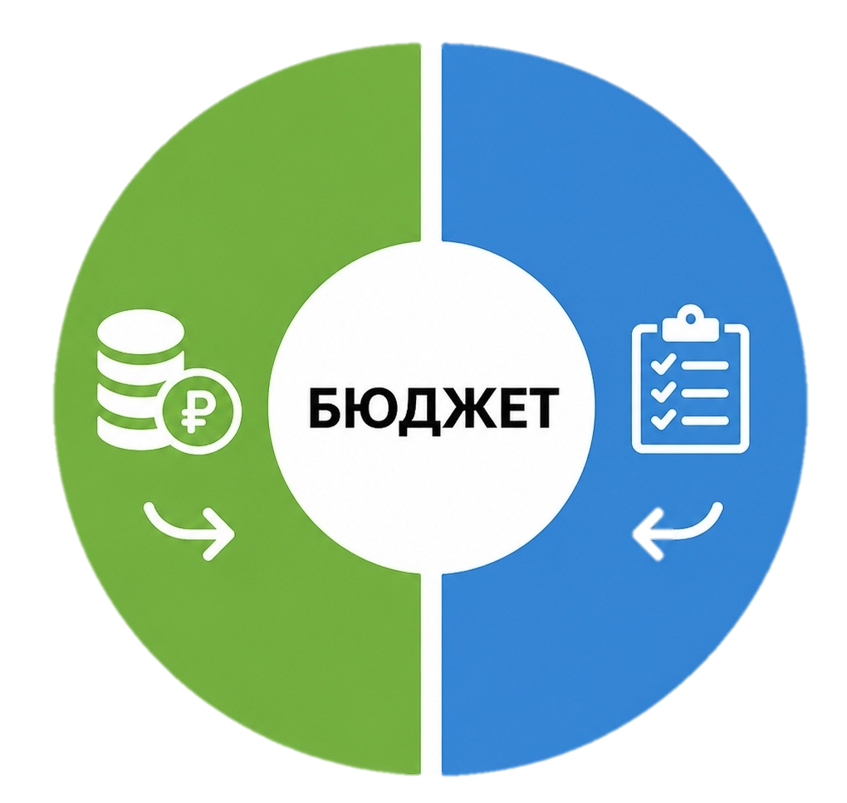
Из чего состоит бюджет
Бюджет состоит из двух основных частей – доходов и расходов.
Доходы
Это деньги, которые поступают в бюджет из разных источников.
Расходы
Это деньги, которые направляются на решение важных задач и нужд граждан.
Соотношение доходов и расходов показывает, насколько бюджет устойчив и сбалансирован.

Slide 7


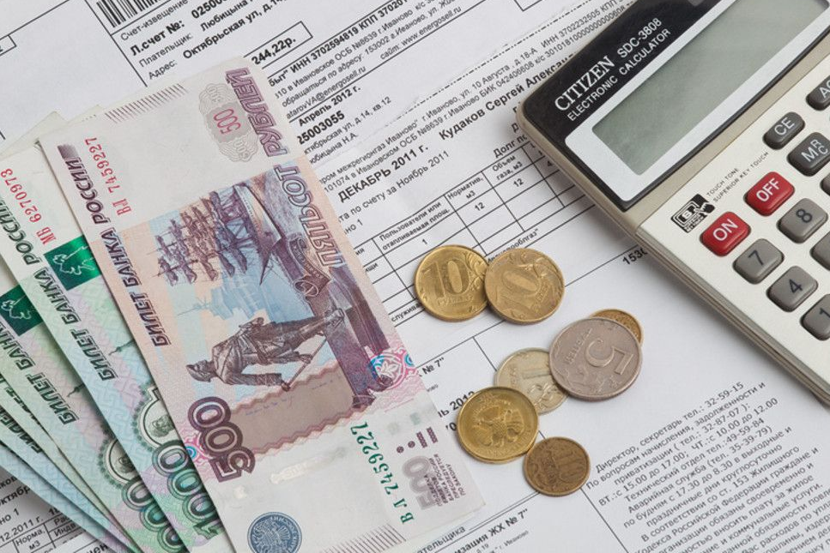

От куда берутся деньги?
Источники доходов бюджета
Налоговые доходы
- это деньги, которые поступают в бюджет от уплаты налогов и сборов гражданами и организациями.
Неналоговые доходы
- это поступления от использования имущества, пошлин, штрафов и других источников, не связанных с налогами.
Безвозмездные поступления
- это средства, которые бюджет получает из других бюджетов в виде финансовой помощи и поддержки.

Slide 8
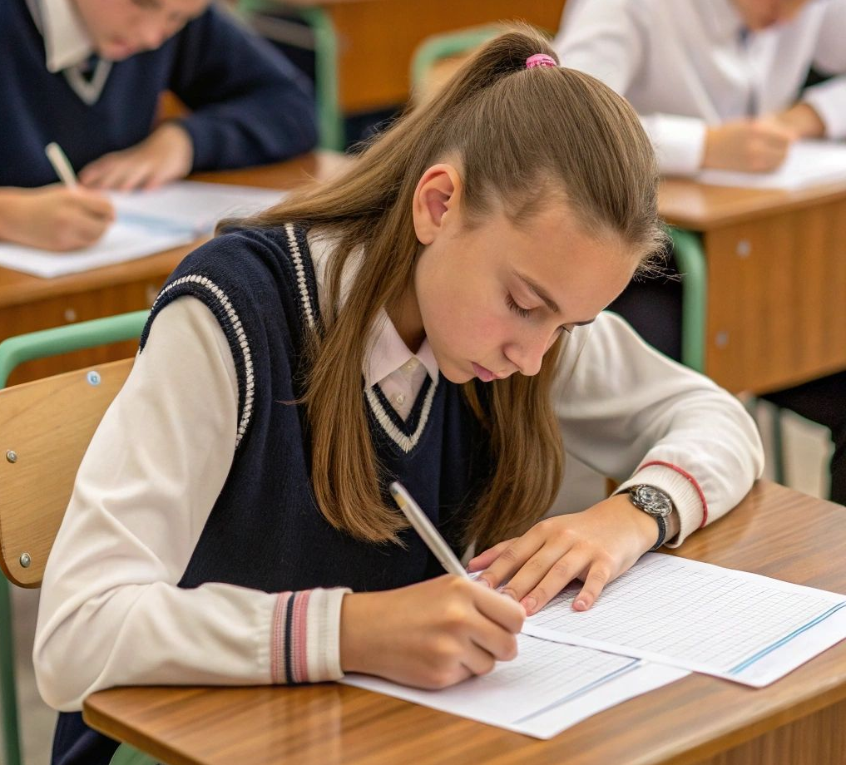

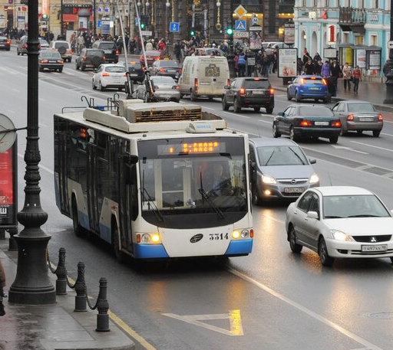



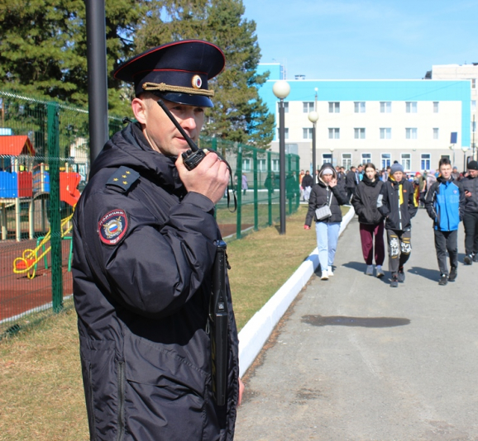
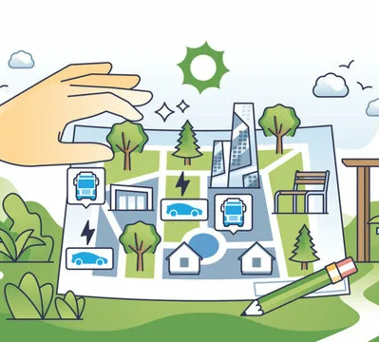
На что идут деньги?
Бюджетные средства идут на важные сферы:
Дороги и транспорт
Образование
Здравоохранение
Благоустройство и ЖКХ
Безопасность и правопорядок
Социальная поддержка
Культура и спорт
Развитие территории

Slide 9
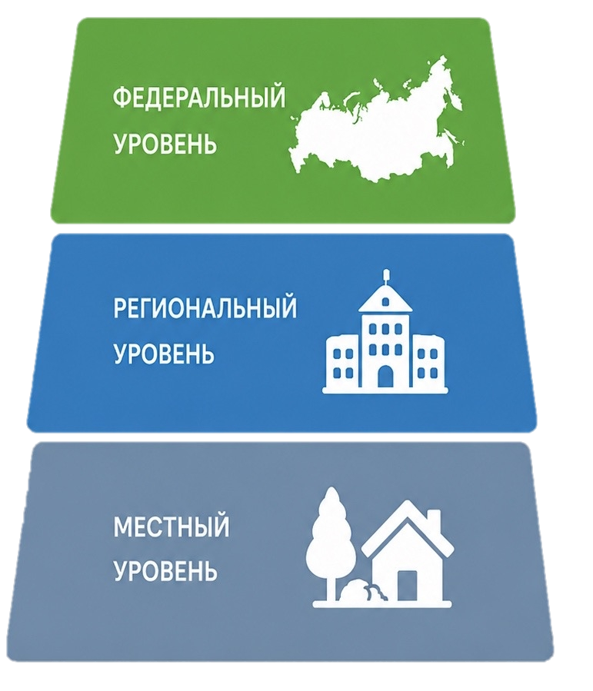
На каких уровнях существует бюджет
Бюджетная система включается в себя бюджеты трех уровней.
Бюджет всей страны. Решает общегосударственные вопросы.
Бюджеты субъектов Российской Федерации (областей, краёв, республик и др.)
Бюджеты городов, районов и поселений. Именно этот уровень связан с повседневной жизнью и наиболее близок к людям.
Слаженная работа всех уровней бюджетов помогает обеспечивать стабильную жизнь граждан и развитие страны, регионов, населённых пунктов.

Slide 10


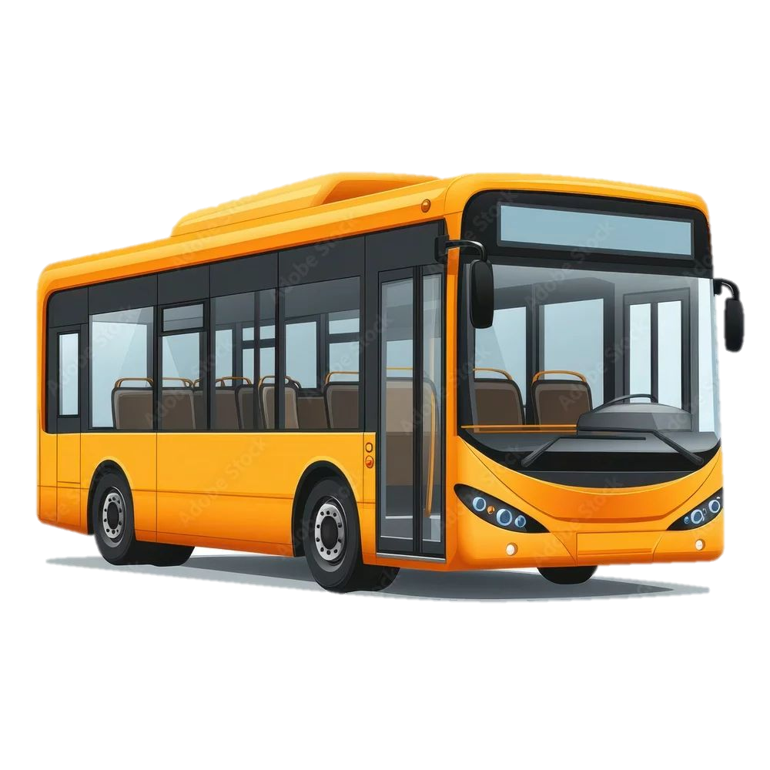
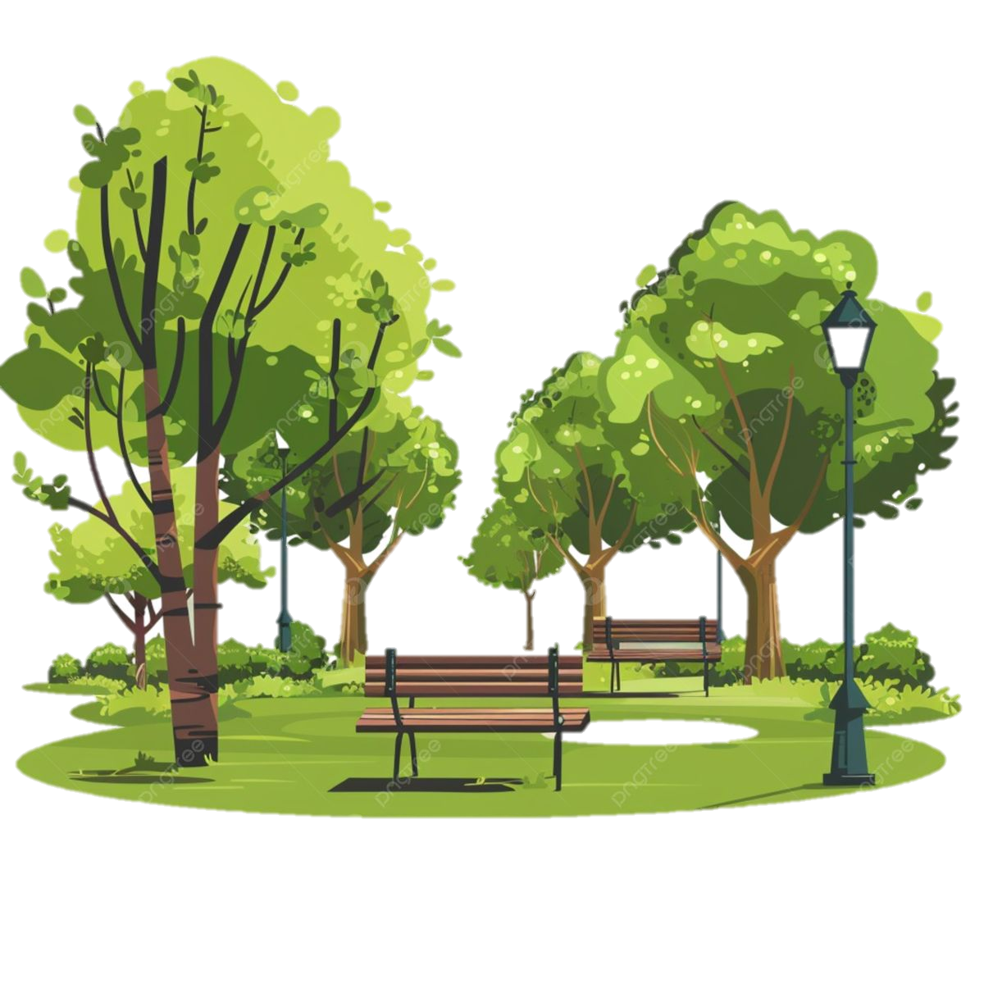


Как бюджет работает в течении дня
Утро дома
Вечер
Дорога домой
Дорога
День
Коммунальная инфраструктура
и благоустройство
Транспорт, дороги, освещение
Школы, больницы, библиотеки
Спорт, культура, парки, досуг
Безопасность, транспорт, освещённый город
Множество незаметных вещей делают наш день комфортным и безопасным

Slide 11
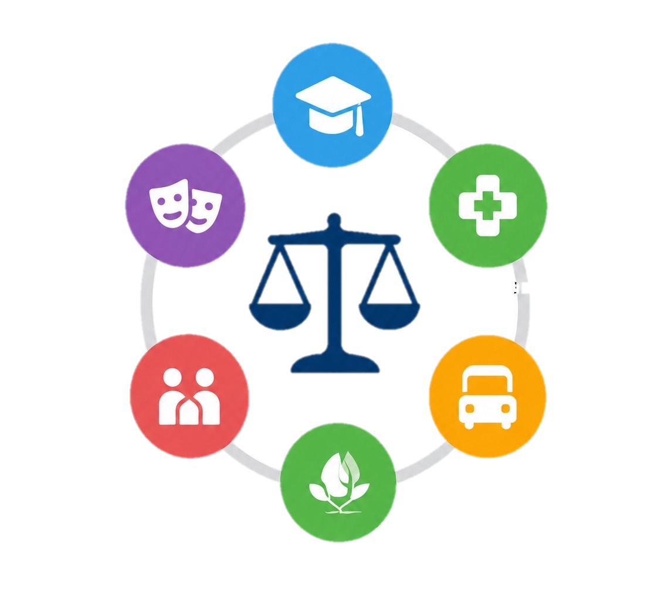
Почему бюджет должен быть сбалансирован
Бюджет нельзя направить только на одну сферу.
Для нормальной жизни людей важно, чтобы одновременно поддерживались образование, здравоохранение, дороги и транспорт, благоустройство, социальная поддержка, культура и спорт.
Сбалансированный бюджет – это бюджет, в котором доходы и расходы соотносятся между собой, а средства распределяются так, чтобы хватало на все важные сферы жизни.

Slide 12

Вывод
Многим кажется, что бюджет — это что-то далёкое от обычной жизни: сложные документы, таблицы и цифры, которые понятны только специалистам.
Но на самом деле бюджет напрямую связан с тем, что окружает нас каждый день.
Это дороги, транспорт, благоустройство, школы, медицина, безопасность и другие важные сферы жизни.
Поэтому бюджет — это не просто цифры, а основа привычной и понятной для людей жизни.
Бюджет – это не что-то далёкое, а то, что каждый день работает рядом с нами.

Slide 13
Спасибо за внимание!!!

